Slide 1
第14讲
集合、泛型

Slide 2
回顾
数组的优点是什么？
数组的3种声明方式是什么？
如何引用数组中的元素？

Slide 3
本讲任务
使用Java集合框架存储大量数据
使用JAVA泛型进行类型控制

Slide 4
本讲目标
了解Java集合框架中常用接口及特征
掌握使用ArrayList存取数据
掌握使用HashMap存取数据
了解Java中的泛型机制

Slide 5
为什么需要集合框架
存储一个班的学生信息，假定一个班有20名学生
学生1 |  |  |  |  |  | …… |  |  |  |  |  | 学生20
一维数组
每天的新闻总数不确定，显然无法再使用数组保存
如何存储每天的新闻信息？
新闻1 |  |  |  | …… |  |  |  | 新闻N
如何存储ZTE课程的代码与课程信息，能够通过代码方便地获得课程信息？
代码1 |  |  |  | …… |  |  |  | 代码N
一一对应
课程1 |  |  |  | …… |  |  |  | 课程N
如果写程序时并不知道程序运行时会需要多少对象，或者，需要更复杂的方式存储对象——那么，可以使用Java集合框架，来解决这类问题

Slide 6
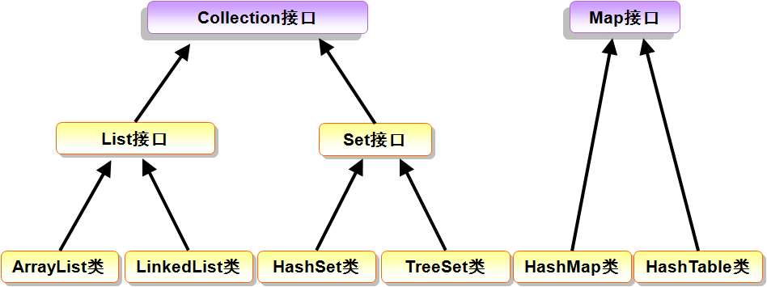
集合框架的概念与结构
Java中的集合框架是指一系列存储数据的接口和类，这些类和接口都位于java.util包中
使用集合框架可以解决复杂的数据存储问题，Java中内置了丰富的集合框架
采用线性列表的存储方式，长度可动态改变
提供了对集合进行排序、遍历等多种算法实现
采用键-值对的存储方式，长度可动态改变

Slide 7
集合框架的概念与结构
Collection是一种数据结构，是集合的最大接口，主要方法如下 ：
返回类型 | 方法名称 | 描述
boolean | add(Object o) | 在集合末尾添加元素
int | size() | 返回集合列表中元素个数
Object | get(int index) | 返回指定索引位置的元素，索引从0开始
boolean | removeAll(Collection col) | 删除集合中的所有元素
boolean | contains(Object o) | 判断集合中是否存在指定的元素
boolean | remove(Object o) | 从集合中删除元素
Object | remove(int index) | 从集合中删除指定索引位置的元素
void | clear() | 清除集合中的所有元素
Iterator | iterator() | 为Iterator接口实列化

Slide 8
1.List接口
List接口用于实现Collection接口
使用时，一般是用List接口的实现类来创建集合对象
Collection接口
实现
List接口
存储顺序有序
可以保存重复元素

Slide 9
ArrayList类
List接口的常用子类有：ArrayList和LinkedList
ArrayList用法类似于数组，且其容量可按需要动态调整，亦被称为动态数组
随机访问和遍历元素时，它提供更好的性能

Slide 10
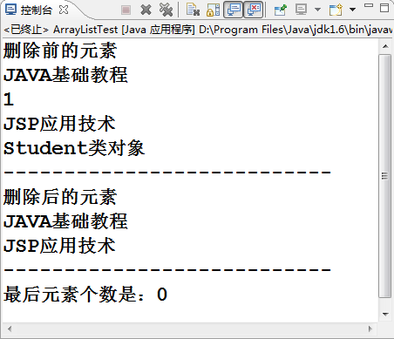
ArrayList类
要求：
  在一个集合中放入两个字符串对象、一个整数、一个Student类的对象，然后输出集合中的元素
  再从集合中删除Student类的对象和索引为1的元素，再次输出集合中的元素，最后删除集合中所有的元素，然后输出元素的个数

Slide 11
ArrayList类
List list = new ArrayList(); // list接口指向实现类的实例
Student stu = new Student(); // 实例化Student
list.add("JAVA基础教程");
list.add(1); // 自动装箱将int类型自动包装成Integer
list.add("JSP应用技术");
list.add(stu); // 添加Student对象
System.out.println("删除前的元素");
for (int i = 0; i < list.size(); i++) {
  System.out.println(list.get(i)); // 根据索引获取指定位置的元素
}
list.remove(stu); // 删除指定的内容
list.remove(1); // 删除指定位置的元素
System.out.println("---------------------------");
System.out.println("删除后的元素");
for (int i = 0; i < list.size(); i++) {
  System.out.println(list.get(i)); // 根据索引获取指定位置的元素
}
System.out.println("---------------------------");
list.removeAll(list); // 删除集合中的所有元素
System.out.println("最后元素个数是：" + list.size()); // 获取集合中元素的个数

Slide 12
List接口的常用方法
返回类型 | 方法名称 | 描述
boolean | add(Object o) | 在集合末尾添加元素
int | size() | 返回集合列表中元素个数
Object | get(int index) | 返回指定索引位置的元素，索引从0开始
boolean | removeAll(Collection col) | 移除此 集合中那些也包含在指定 col中的所有元素
boolean | contains(Object o) | 判断集合中是否存在指定元素
boolean | remove(Object o) | 从集合中删除指定元素
Object | remove(int index) | 从集合中删除指定索引位置的元素
void | removeAll() | 从集合中移除所有元素

Slide 13

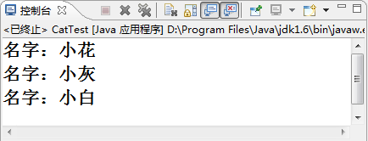
小结1
创建一个类Cat
  包含属性name，在构造方法中进行初始化
  添加一个方法show()，用以打印name属性的值
创建一个类CatTest，添加main方法，实现
  创建一个ArrayList，向其中添加几个Cat对象
  遍历该集合，并且对每个Cat对象调用show()方法

Slide 14
LinkedList类
LinkedList类是List接口的一个具体实现类
LinkedList 类用于创建链表数据结构
插入或者删除元素时，它提供更好的性能
LinkedList除实现上表中的方法外，还提供如下方法：
返回类型 | 方法名称 | 描述
void | addFirst() | 将指定元素插入此列表的开头
void | addLast() | 将指定元素添加到此列表的结尾
Object | removeFirst() | 移除并返回此列表的第一个元素
Object | removeLast() | 移除并返回此列表的最后一个元素
Object | getFirst() | 返回列表中的第一个元素
Object | getLast() | 返回列表中的最后一个元素

Slide 15

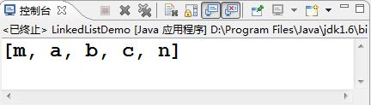
LinkedList类的使用
编写代码，使用LinkedList类实现功能：
  先在集合对象中添加三个字符串，然后在集合的头部和尾部分别添加其他字符串
import java.util.*;
public class LinkedListDemo {
  public static void main(String[] args) {
    LinkedList linkedList = new LinkedList();
    linkedList.add("a"); //向链表添加数据
    linkedList.add("b");
    linkedList.add("c");
    linkedList.addFirst("m"); //在链表表头增加数据
    linkedList.addLast("n"); //在链表表尾增加数据
    System.out.println(linkedList); //输出链表内容
  }
}

Slide 16
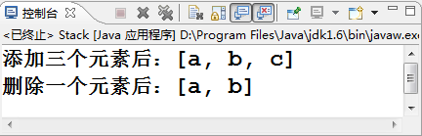
小结2
创建一个类Stack，代表堆栈（其特点为：后进先出），添加方法add(Object obj)、以及delete( )，添加main方法进行验证，要求：
  使用LinkedList实现堆栈
  在向LinkedList中添加时，使用addLast( )方法
  在从LinkedList中取出时，使用removeLast( )方法

Slide 17
3.Set接口
Set接口继承了Collection接口，而且不允许集合中存在重复元素
Collection接口
实现
Set接口
存储顺序无序
不可以保存重复元素

Slide 18
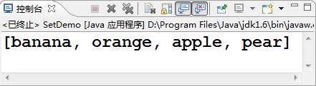
Set接口定义的常用子类
元素存放顺序和添加的顺序没有关系
Set接口常用子类：
  HashSet——最常用
  LinkedHashSet
  TreeSet
保持元素添加的顺序
对元素进行排序存放
import java.util.*;
public class SetDemo {
  public static void main(String args[]){
Set set = new HashSet();
set.add("apple"); //添加元素
set.add("orange"); //添加元素
set.add("pear");
set.add("pear"); //重复元素不能加入
set.add("banana");
System.out.println(set);
  }
}
只有四个元素被添加

Slide 19
HashSet类
HashSet类中没有提供根据集合索引获取索引对应的值这种方法，因此遍历HashSet时需要使用Iterator迭代器。
Iterator是对集合进行迭代的迭代器，通过迭代器，可以对集合进行遍历。
Iterator的主要方法如下：
返回类型 | 方法 | 描述
boolean | hasNext() | 如果有元素可迭代
Object | next() | 返回迭代的下一个元素

Slide 20
小结3 ：HashSet类示例
public static void main(String args[]) {
  Set set = new HashSet();
  set.add("apple");
  set.add("orange");
  set.add("pear");
  set.add("pear");//重复元素不能加入
  set.add("banana");
  Iterator iterator = set.iterator();
  while(iterator.hasNext())
  {
    System.out.println(iterator.next());
  }
}
返回对set 中的元素进行迭代的迭代器
判断迭代器中是否有元素可迭代
返回迭代器的下一个元素

Slide 21
4.Map接口
Map接口用于维护“键-值对”的关联性，可以通过键查找值
Map接口不是Collection接口的继承
Map接口的常用子类有：
  HashMap
  Hashtable
  LinkedHashMap
  TreeMap
Map接口
以键值对形式存储数据
不允许出现重复键
元素存储顺序无序

Slide 22
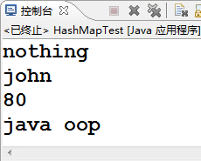
HashMap类的使用
HashMap类是Map接口的一个主要实现类
键和值都可以是任意类型对象，满足用户对Map的通用需求
Map map = new HashMap();
map.put("bookName","java oop");
map.put("author", "john");
map.put("price", 50); //自动装箱
map.put("price", 80); //出现重复的键：price
map.put(null,"nothing"); //空键
Collection col = map.values(); //取出Map中全部的value
Iterator iterator = col.iterator();
while(iterator.hasNext()){
  System.out.println(iterator.next());
}
HashMap允许出现空键
当键值相同时，表示的是同一个元素，所以后者覆盖前者

Slide 23
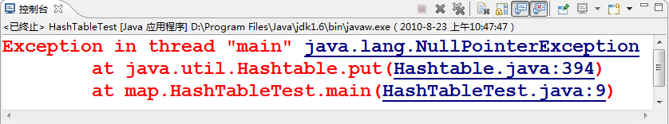
Hashtable类的使用
HashMap不允许出现重复键，但允许出现空键和空值
如果不希望出现空键和空值，可以使用Hashtable类
Hashtable不允许出现空键和空值
Map map = new Hashtable();
map.put("1", null); //空值
map.put(null, "JAVA基础教程"); //空键
Collection col = map.values();
Iterator iterator = col.iterator();
while (iterator.hasNext()) {
System.out.println(iterator.next());
}
运行时会有异常发生

Slide 24
Map接口常用方法
返回类型 | 方法 | 描述
Object | get(Object key) | 根据key取得value
Object | put(Obejct k,Object v) | 向集合中加入元素
void | clear() | 清除Map集合
boolean | isEmpty() | 判断集合是否为空
boolean | containsKey(Object object) | 判断指定的key是否存在
boolean | containsValue(Object value) | 判断指定的value是否存在
Set | keySet() | Map中所有的key的集合
Object | remove(Object key) | 根据key删除对应的value
Collection | values() | 取出全部的value
int | size() | 获得集合的长度

Slide 25
小结4
创建一个Book类
  包含属性：id(编号)、title（标题），使用构造方法进行初始化
  重写toString()方法，用以返回Title属性的值
创建一个BookTest测试类，添加main方法，要求：
  使用HashMap进行存储，键为Book对象的编号，值为Book对象
  通过某一个编号获取Book对象，并打印该Book对象的标题

Slide 26




使用集合框架注意事项
任何对象加入集合类后，自动转变为Object类型
取出时，需要进行强制类型转换，恢复为特定的类型
Rabbit
Car
Student
加入集合
一般情况下同一个集合保存的是同一个类的对象，
那么能不能不用转换直接取出呢？
从集合中取出
Object
Object
Object
(Rabbit) object
(Car) object
(Student) object
Rabbit
Car
Student

Slide 27

5.泛型
public static void main(String[] args) {
  List list = new ArrayList();
  list.add("JAVA基础教程"); //在集合中添加字符串
  list.add(3); //在集合中添加整数
  list.add(new Student()); //在集合中添加Student对象
  list.add(new Book()); //在集合中添加Book对象
  for(int i=0;i<list.size();i++){
    //list.get(i);
  }
}
最好能在声明集合时，就规定这个集合能放入什么类的对象，这样在放入对象时，只有规定的对象才能放入，所以取出时，一定是开始时规定的对象
list.get(i)该强制转换成哪种类型?
Java中的泛型，是指向list中添加统一类型的数据时，不会出现类型转换无法确定的问题

Slide 28
5.1 泛型概述
泛型在建立对象时不指定类中属性的具体类型，而是在声明及实例化对象时由外部指定
泛型可以提高数据安全性
泛型的主要原理是声明类时通过标识表示类中某个属性的类型，或某方法的返回值及参数类型。此时声明和实例化类时只要指定需要的类型即可
泛型定义包括泛型类定义和泛型对象定义，其中泛型对象定义的应用最为普遍
泛型定义
泛型类定义
泛型对象定义

Slide 29
小结5：泛型应用
泛型对象定义
  类名称<具体类> 对象名称 = new 类名称<具体类>();
List<Student> list = new ArrayList<Student>();
Student stu1 = new Student();
stu1.setStuName("tom");
stu1.setAge(20);
Student stu2 = new Student();
stu2.setStuName("john");
stu2.setAge(19);
list.add(stu1);
list.add(stu2);
//list.add(" JAVA基础教程"); //不允许将String类型元素添加至集合中
for(int i = 0; i < list.size(); i ++){
System.out.print("姓名：" + list.get(i).getStuName() + " ");
System.out.println("年龄：" + list.get(i).getAge());
}
统一集合List中元素的数据类型是Student类型
不用类型转换

Slide 30
总结
Java中的集合框架包括Collection和Map两大基本接口；其中List、Set继承Collection接口
ArrayList和Vector是List接口的实现类。List接口是有序的，允许有重复值；Set接口是无序的，不允许有重复值，HashSet是Set接口常用的实现类
泛型是指建立对象时不指定类中属性的具体类型，而是在声明及实例化对象时由外部指定 。它可以解决数据安全性问题，其定义包含泛型类和泛型对象的定义

